Slide 1
Муниципальное БЮДЖЕТНОЕ общеобразовательное учреждение
Центр образования №49
Профессия – рекламный агент
Работу выполнила
Калинина Татьяна
учащаяся 10 А класса
МБОУ ЦО №49 Научный руководитель
учитель географии
Совсуняк О.А.

Slide 2
Цели работы
Представить профессию-менеджер по рекламе
Исследовать историю создания рекламы.
3. Время ее появления в России.
4. Показать роль рекламы сегодня.
Задачи работы
Изучить соответствующую литературу.
Выяснить вопрос о преобладающем виде рекламы в Твери.
3. Создать вариант рекламы компьютерного магазина.

Slide 3
Одна из самых востребованных на сегодняшний день профессий на рынке труда.
Быстрые ноги, отличное умение найти общий язык с любым клиентом, оптимизм, стремление дойти до намеченной цели - вот что отличает представителя этой профессии от многих других. Для соперничества с многочисленными конкурентами все более важными становятся реклама и грамотная презентация своих товаров и услуг в СМИ. Поэтому профессия менеджера по рекламе не только не теряет своей актуальности, но и приобретает популярность, выставляя соискателям все более серьезные требования.

Slide 4
Образование
Специального образования может и не быть. Однако конкуренция на рынке труда сегодня настолько высока, что большинство компаний хотят нанять специалиста с высшим образованием.

Slide 5
Рекламный агент призван способствовать успешному продвижению товара на рынок, поиску новых клиентов, созданию сети сбыта и, в конечном итоге, увеличению объемов продаж. Реклама — это инструмент формирования спроса на товары и услуги. Агент способствует раскрытию достоинств фирмы и ее продукции, потребительских свойств и способов применения товара.

Slide 6
Главной функцией этого специалиста
является продажа рекламных услуг фирмам, желающим расширить рынок сбыта, поднять спрос на свою продукцию (в таком случае эти специалисты работают в организациях, занимающихся размещением рекламы: в СМИ или, например, в фирме, производящей соответствующие плакаты

Slide 7
Преимущества и недостатки профессии
Профессия менеджера по рекламе требует довольно большой мобильности, потому как PR-щикам приходится постоянно общаться с разными людьми: от творческих кругов до представителей государственных органов. Для каждой социальной среды нужно находить свои язык и манеру общения. Менеджерам по рекламе всегда приходится быть обаятельными, уметь «читать» любого человека, подстраиваться под него.

Slide 8
К недостаткам профессии
можно отнести и достаточно высокую степень ответственности. Любое неверно подобранное слово может оттолкнуть потенциальных клиентов от товара и перечеркнуть огромный объем сделанной работы.
Неоспоримым плюсом профессии является то, что работа будет полна творчества и общения с новыми интересными людьми.

Slide 9
Реклама и ее роль в торговле

Slide 10
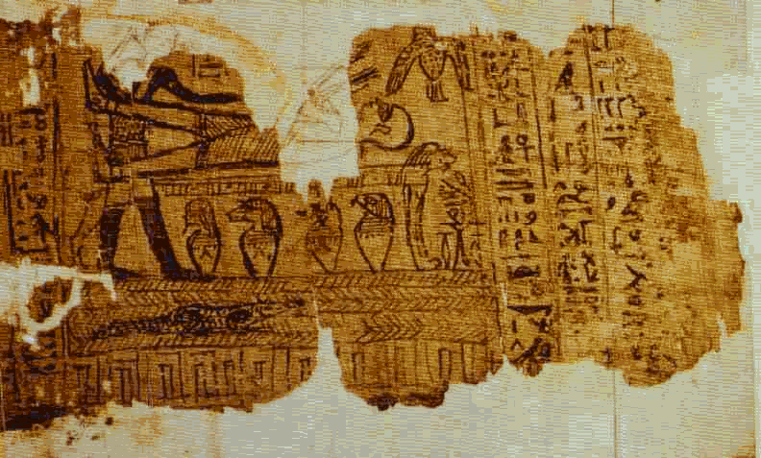
Простейшие формы рекламы до н.э.

Slide 11
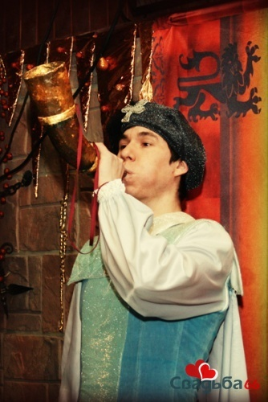
Институт глашатаев

Slide 12
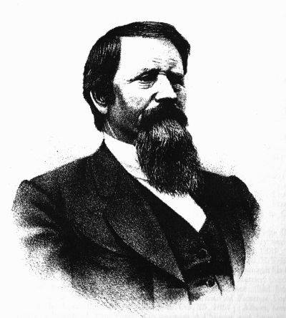
Первые рекламодатели
Первое американское
рекламное дело открыл
Волни Палмер
в Филадельфии
в 1841 году.
.

Slide 13
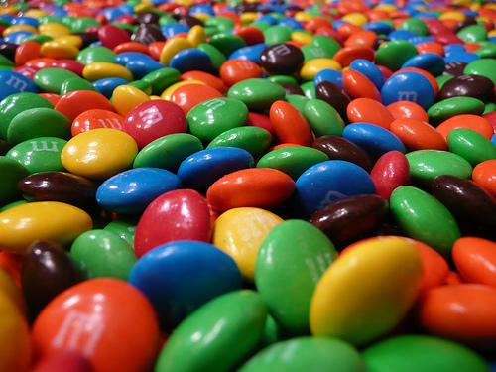
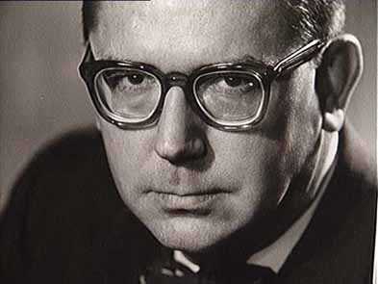
Россер Ривс

Slide 14
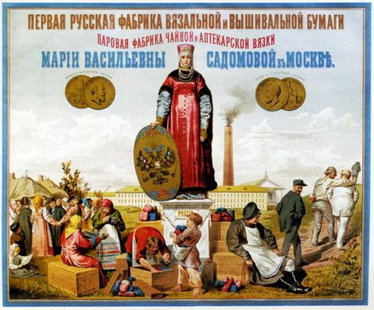
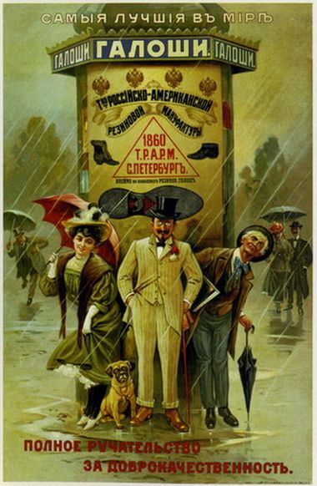
Реклама в России

Slide 15
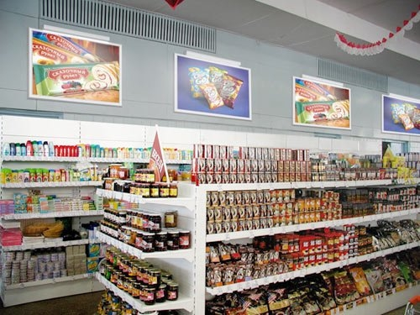
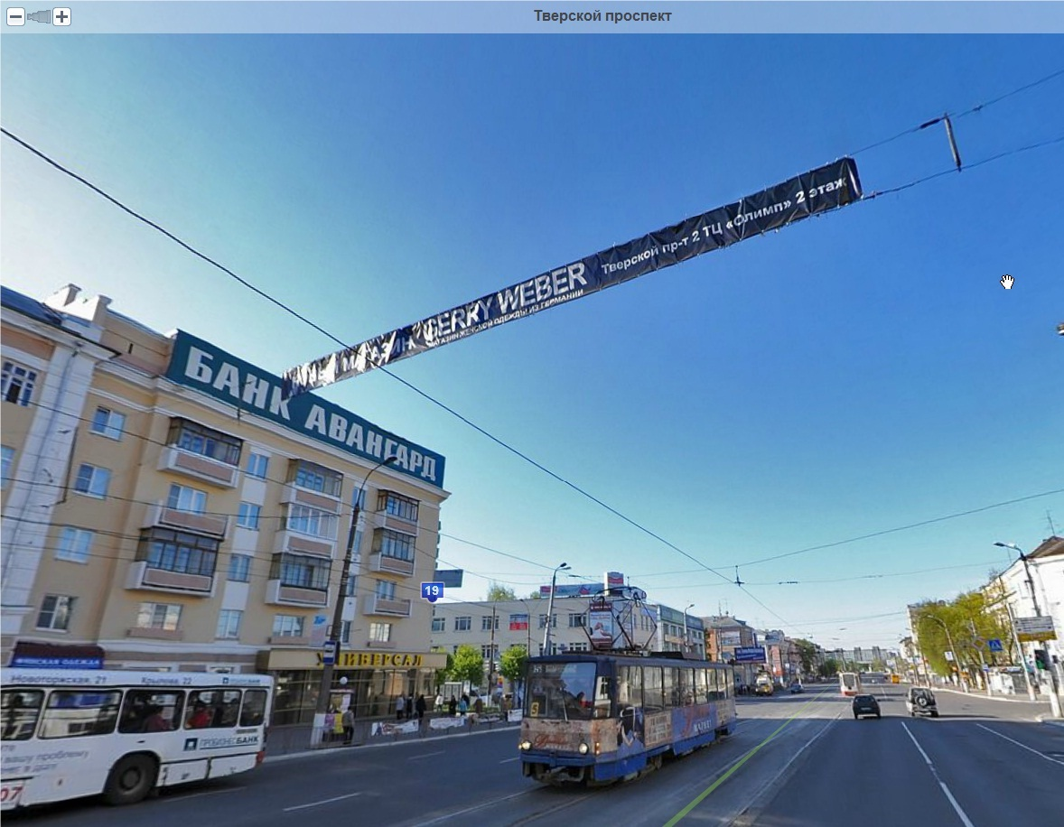
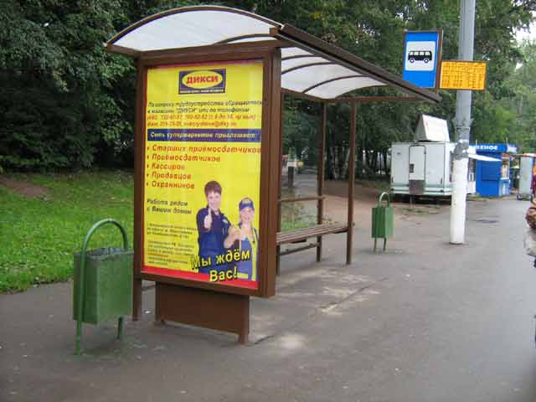

Slide 16
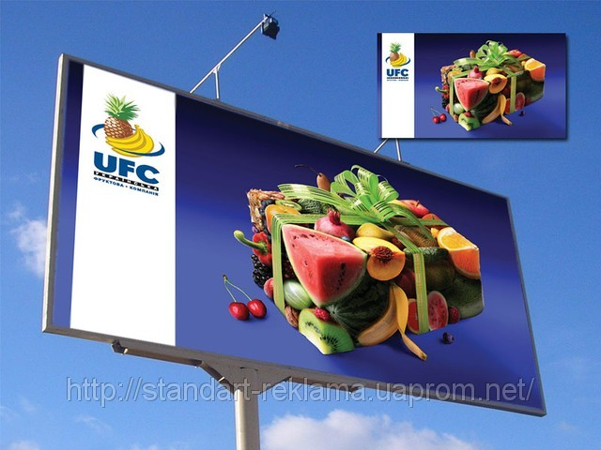
Виды реклам:

Slide 17
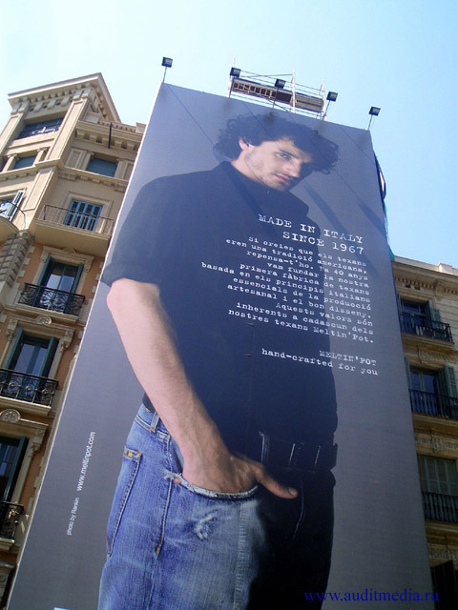

Slide 18
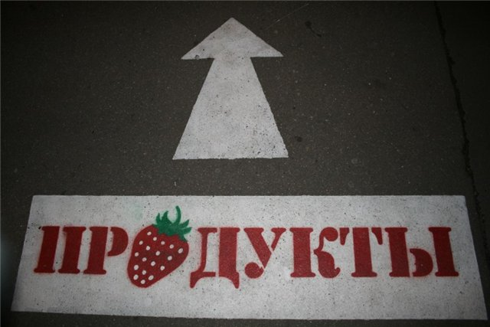
Реклама на асфальте

Slide 20
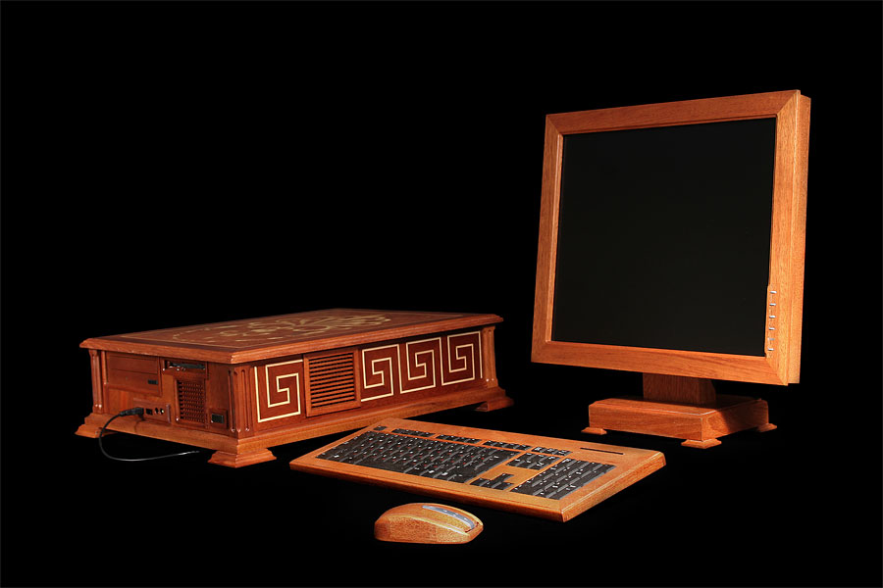
Компьютер
Ноутбук
Планшет
Чего у нас тут только нет?!

Slide 21
Для мастеров, для чайников, Детишек и начальников.

Slide 22
Для игр, работы, для души, Зайти скорее поспеши.

Slide 23
И цены чудо, просто смех, Купи что надо, без помех.

Slide 24
В кредит, рассрочку, как желаешь. У нас никак не прогадаешь!

Slide 25
В городе Твери были изучены различные виды реклам. При детальном исследовании выяснилось, что преобладают стендовая реклама, щитовая, крышная установка и растяжки.
Улицы | Стенды | Щиты | Растяжки | Крышная установка
Пр. Чайковского | 18 | 20 | 14 | 18
Пр. Калинина | 16 | 19 | 17 | 25
Тверской пр. | 12 | 22 | 13 | 22

Slide 26
Итоги исследования
Рекламы используются в продаже всех видов товаров (автомобили, косметика, лекарства, мебель). Уровень продаж колеблется по сезонам года. Эффективная реклама влечет за собой увеличения объема продаж. Необходимо соответствие рекламы с рекламируемым товаром.

Slide 27
Выводы
Простейшие формы рекламы известны с доисторического времени. Реклама информативна. При расчете стоимости товаров определенное место занимает реклама. В настоящее время существуют множество видов реклам, из них в Твери наиболее популярны рекламные щиты, телерекламы, реклама на транспорте.
Без рекламы и работы рекламного агента не продается ни один товар

Slide 28
СПАСИБО ЗА ВНИМАНИЕ!

